Slide 1
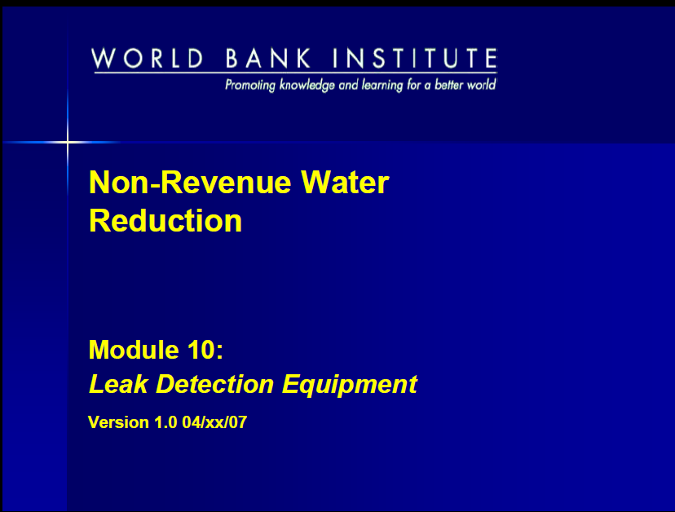
Снижаване на техническите загуби
Уреди и методи за откриване на течове

Slide 2
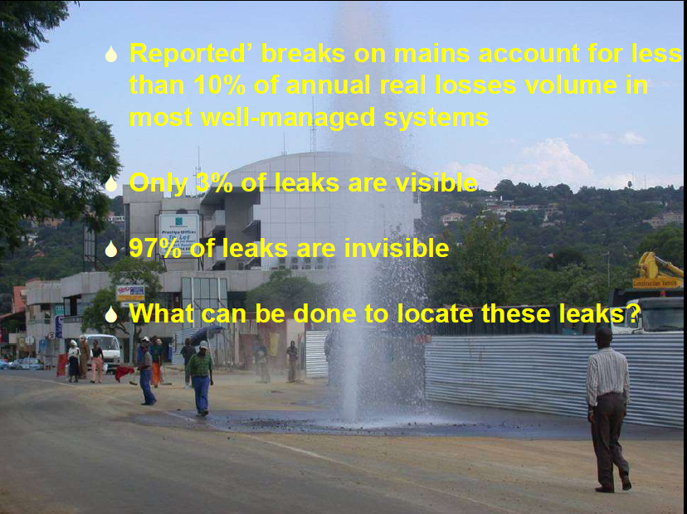
- Откритите аварии допринасят за по-малко от 10 % от общите технически загуби в една добре управлявана система.
- Само 3 % от течовете са видими.
- 97 % от течовете са невидими.
- Какво може да се направи, за да се открият тези течове?

Slide 3
Ако откриването на течовете беше толкова лесно

Slide 4
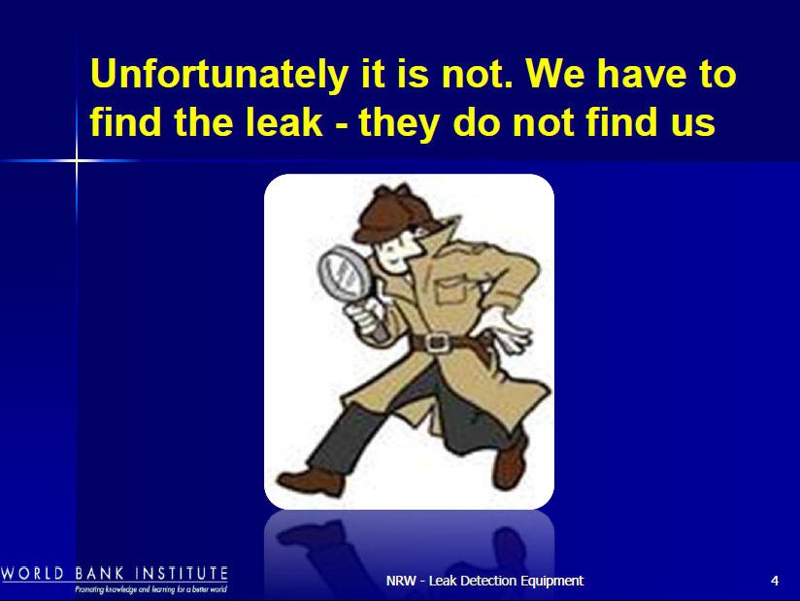
За съжаление ние трябва да търсим течовете, те няма да ни се покажат сами

Slide 5
Супермен? - не

Slide 6
Рентгеново зрение? - не

Slide 7
Дейност по откриване на течовете? – да
ALF - Среден оператор за откриване на течове
- Как ALF открива скритите течове?
- Единственият му шанс е да открие шум , предизвикан от теча
- Необходимо му е оборудване, обучение и желание за работа!

Slide 8
Съществуват много причини за шум във водопроводите
- Консумация
- Редуцир вентили
- Частично запушени тръби
- Промяна в диаметъра на тръбите
- Помпи
- Електрически смущения
- Газови компресори
- ТЕЧОВЕ

Slide 9
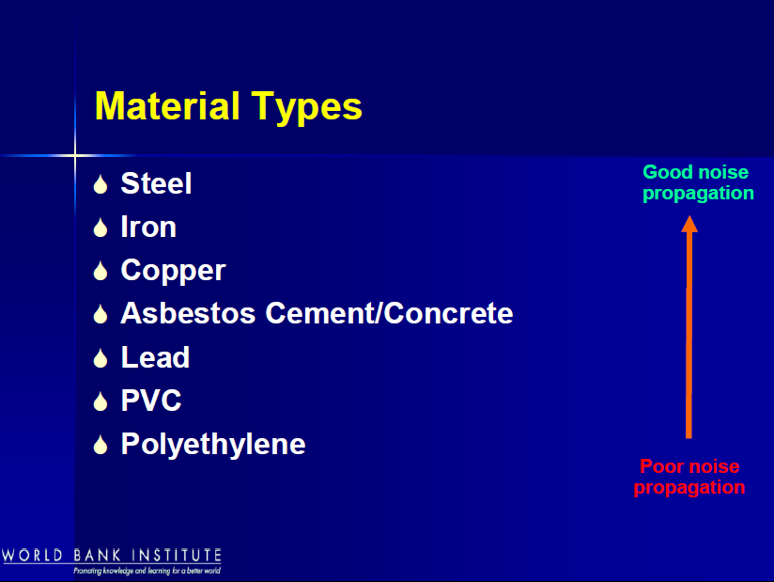
Подреждане на материалите, от които са изработени водопроводите, в зависимост от способността им да разпространяват шум
- Стомана
- Чугун
- Мед
- Етернит
- Олово
- ПВЦ
- Полиетилен

Slide 10
Фактори, влияещи върху разпространението на шума от течове
- Материал на тръбата /твърд – мек/
- Диаметър на тръбата /80 мм – 1000 мм/
- Налягане /4 м – 60 м/
- Фонови шумове /редуцир вентили – местни съпротивления и др./
- Ползватели /битови – промишлени/
- Най-доброто време за откриване на течове е когато фоновите шумове са минимални, а налягането е максимално

Slide 11
Качество на шума от теча
Добро качество
- Високо налягане
- Твърдо покритие над водопровода
- Малки отвори по тръбата
- Чисти тръби
- Метални тръби
- Малки диаметри
Лошо качество
- Ниско налягане
- Меко покритие
- Големи аварии
- Тръби с отлагания
- Неметални тръби
- Големи диаметри

Slide 12
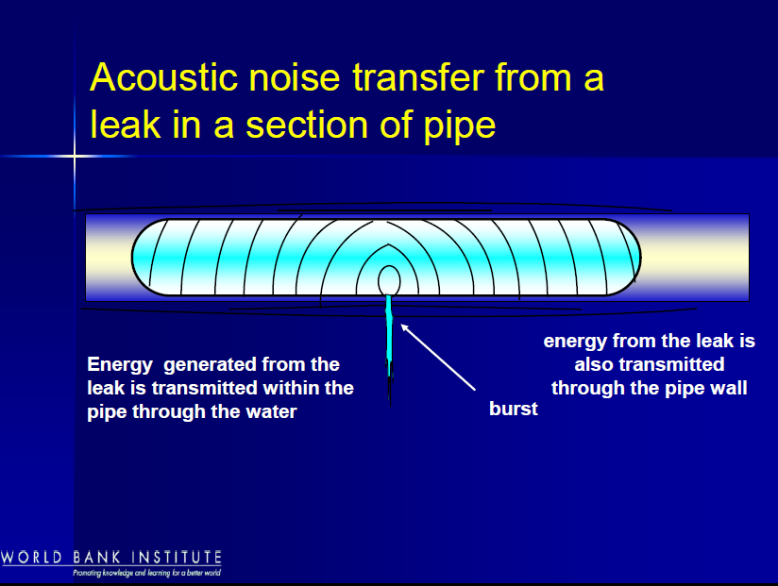
Разпространение на акустичния шум от теч
Дължи се на енергията, която се генерира от теча и се разпространява както от стените на тръбите, така и от водата

Slide 13
Малките течове не влияят съществено на налягането във водопроводите и могат да траят много дълъг период от време без да осъзнаем, че съществуват

Slide 14
При големи аварии, налягането във водопровода се губи и ние бързо осъзнаваме, че съществуват. Въпреки това ,понякога е трудно да открием къде е аварията

Slide 15
Как да търсим скритите течове?
LLP- Localise, Locate, Pinpoint Осъзнаване, локализиране, точно определяне мястото на теча
1.Осъзнаване
- Обследване по хидранти, спирателни кранове и др. метални фитинги, до които имаме достъп за прослушване
- Стъпкови тестове
- Логери за шум
- Водомерни зони /най-доброто/
2.Локализиране – корелатор
3.Откриване мястото на теча – уреди за шум

Slide 16
Стъпки за снижаване на загубите
- Мониторинг
- Осъзнаване
- Локализиране
- Точно определяне мястото на теча
- Потвърждение
- Ремонт

Slide 17
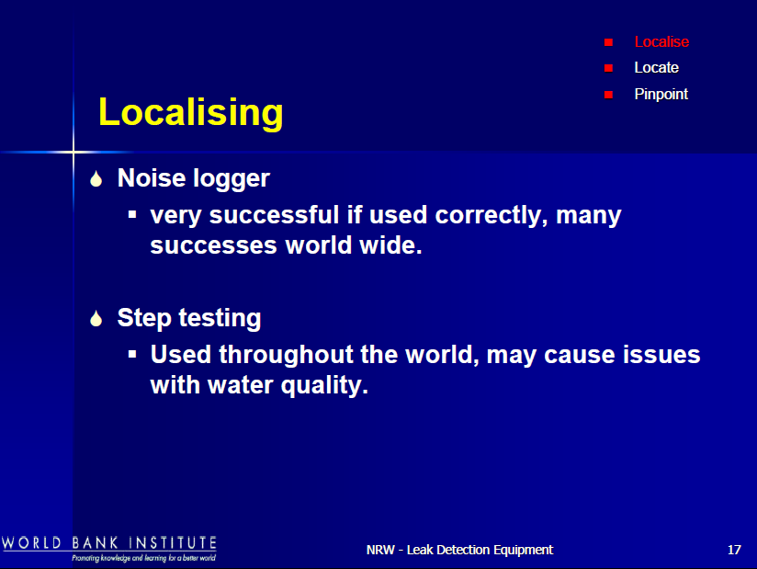
Осъзнаване
- Логери за шум
Методът е много успешен, ако се използва правилно
- Стъпкови тестове
Широко използван метод.
Може да се появят проблеми с качеството на водата /замътване/.

Slide 18
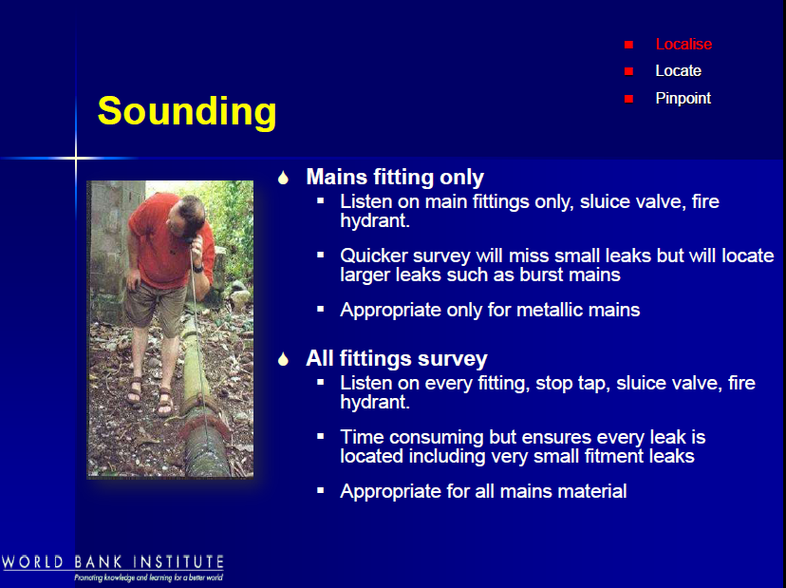
Слушане
- Фитинги по главните водопроводи
Прослушване на СК, хидранти и др.
# Бързо обследване, което ще локализира само големите течове
# Подходящо е само за метални тръби
- Обследване на всички фитинги
# Необходимо е повече време
# Засичат се всички течове
# Може да се прилага при всички видове тръби

Slide 19
Осъзнаване на течове с логери за шум $300 – $800 на бройка
- Прослушват се всички шумове, не само от течовете
- Дълъг живот на батерията
- Лесен монтаж
- Програмируеми при режимно водоснабдяване
- Може да се монтират през деня
- Лесни за анализиране – мигаща индикация

Slide 20
Осъзнаване на течовете -
Логери за шум
- Най-добре работят при отстояния един от друг до 250 м, но за метални тръби може да се използват и до 750 м
- За неметални тръби е добре да се разставят на 80 м един от друг
- Те записват шума и показват кой от тях е най-близо до теча
- По-съвременните модели имат корелативни функции – комуникират помежду си и посочват мястото на теча

Slide 21
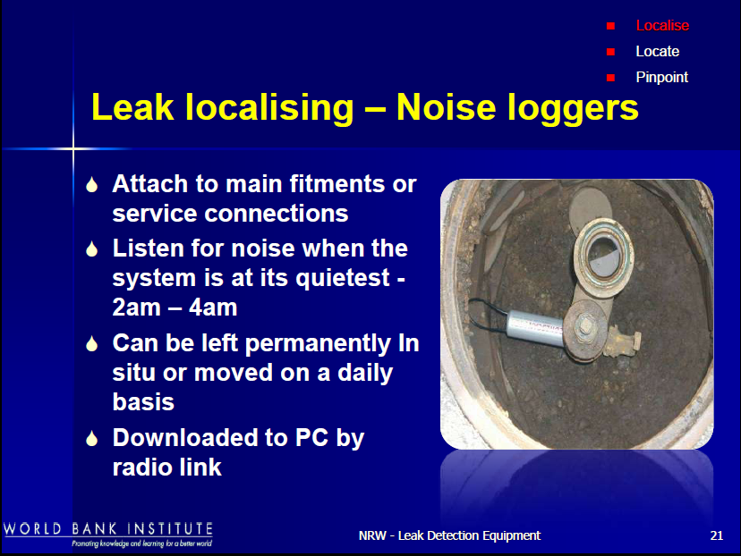
Осъзнаване на течовете -
Логери за шум
- Прилепят се до арматура или домови отклонения
- Слушат шума, когато системата е най-тиха от 2 до 4 ч през нощта
- Може да са монтират за постоянно или да се преместват по програма
- Източват се в лаптоп чрез радиосигнал

Slide 22
Осъзнаване -
Стъпкови тестове
- Систематично се изолират участъци от мрежата чрез затваряне на спирателни кранове
- Снижението на дебита след всяка стъпка съответства на консумацията в изолирания участък
- Успешно се прилага в цял свят
- Необходимо е добро познаване на мрежата – кой СК какъв участък изолира
- Може да предизвика замътване на водата

Slide 23
Принцип на стъпковите тестове

Slide 24
Локализиране на течовете

Slide 25
Локализиране
- Корелатор
Трябва да се използва като част от общата стратегия.
Особено е ефективен, ако предварително знаем в коя зона е теча.
- Логер за шум с корелираща функция.
Ако се използва правилно се постигат добри резултати.

Slide 26
Формула на корелацията, където,
L - Място на теча в метри
V – Скорост на звука в тръбата в метра за милисекунда
D – Дължина на тръбата в метри
Td – време за закъснение в милисекунди

Slide 27
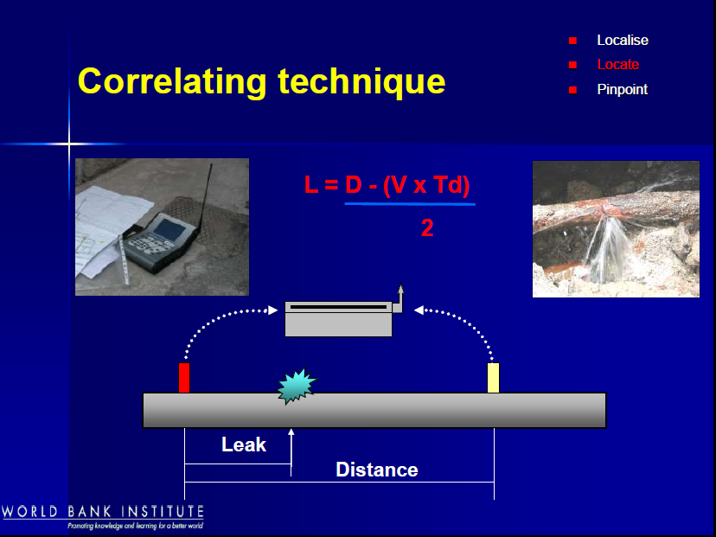
Принцип на работа на корелатора
Определя разстоянието до теча

Slide 28
Екран на корелатора
- Отстояние до теча от червената и от синята станция - предавател
- Общо разстояние
- Тип на сензора
- Времезакъснение
- Използвана скорост
- Използван обхват на филтъра
- Ниво на заряд на акумулатора
- Дата

Slide 29
Развитие на корелаторите
Вляво – първите корелатори
Вдясно – Цифрови многоточкови корелатори

Slide 30
Комуникация между корелатора и приемната станция

Slide 31
Прост корелатор – над $ 12 000
- С по-малко функции
- Лесен за употреба
- Радиовръзката е по един канал, което е недостатък при обследване на дълги участъци

Slide 32
Корелатор среден клас – над $ 20 000
- Лесен за употреба
- Ще открие повечето течове
- По-добро филтриране на сигналите
- Радиовръзката е по два канала

Slide 33
Корелатор висок клас – $ 30 000
- Необходимо е с него да работи високо квалифициран персонал
- Много функции
- Открива и най-трудните течове
- Тройна корелация
- Има версия с лаптоп

Slide 34
Висок клас корелатор – едновременно извършва много корелации
- Изпълнява 10 корелации с различни филтри
- Изобразява ги на един екран
- Резултатите се разчитат се от високо квалифициран персонал
- Много е полезен при обследване на неметални тръби

Slide 35
Грешки при измерване на разстоянието, на което е теча
- Необходимо е да се знае точно трасето на водопровода, за да се определи къде е теча
- Ако не се знае къде е трасето на водопровода е необходим уред за трасе
- Имайте предвид и дълбочината на водопровода

Slide 36
Tочно oпределяне на мястото на теча - Pinpointing

Slide 37
Посочва се точно точката на теча чрез подслушвателна апаратура
- Най-добре се извършва със земен микрофон, но може да се извърши и с прът за слушане
- Посочва се на аварийния екип къде да копае, за да открие теча

Slide 38
Пренос на шума до повърхността
- Зависи от покритието над водопровода
- Налягането в тръбата влияе върху размера на теча и шума
- Размерът на теча влияе върху разпространението на шума

Slide 39
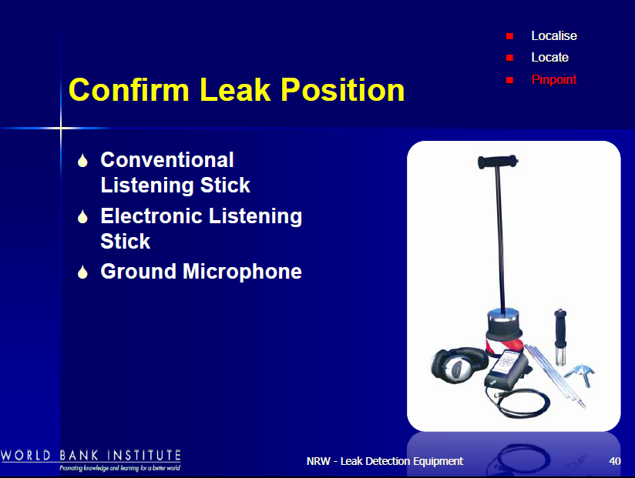
Определяне точката на теча
- Стандартен прът за слушане
- Електронен уред за шум
- Земен микрофон

Slide 40
Прът за слушане
$50 - $200 /50 лв./
- Механичен уред
- Необходими са добри слухови възможности на оператора
- Съществуват различни модели, изпълнени от различни материали.
Прътът е от хром-никелова стоманата накрайникът може да е изработен от бронз, дърво, пластмаса и др.
- Липсва дисплей
- Може да се използва както за обследване на шум по арматури, така и за посочване точката на теча

Slide 41
Електронен прът за слушане $1000 - $6000
/600 лв/
- Лесен за употреба
- Усилва звука
- Има слушалки за избягване на фоновия шум
- Разполага с дисплей
- Цифров и аналогов
- Използва шумова карта по време на обследването на арматурите

Slide 42
Електронен земен микрофон $2000 - $6000
- Лесен за употреба
- Усилва звука
- Визуализация на шума
- Има слушалки за избягване на фоновия шум
- Разполага с дисплей
- Цифров и аналогов
- Използва се за посочване къде точно да се копае за разкриване на аварията

Slide 43
Откриване на течове по магистрални водопроводи
- Големи диаметри
- Ниско налягане
- Неметални тръби – бетон, стъклопласт и др.
- Малко точки за достъп
- Големи разстояния
Тези специфични условия правят неприложими горепосочената апаратура за откриване на течове.
SmartBall – Интелигентна топка за откриване на течове в магистрални водопроводи с диаметър над Ф150

Slide 44
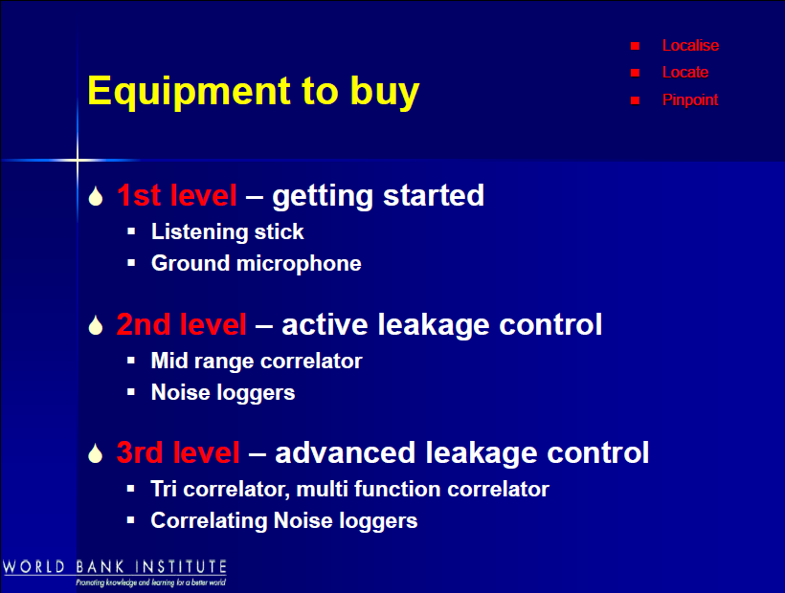
Приоритети при закупуване на апаратура
- Първо ниво
# Прът за слушане
# Земен микрофон
- Второ ниво
# Среден клас корелатор
# Логери за шум
- Трето ниво
# Висш клас корелатор
# Логери за шум с корелационни функции

Slide 45
Какво да закупя?
Фактори, които влияят на решението
- Експлоатация на метални/неметални тръби - съотношение
- Селски/градски район
- Има ли изградени водомерни зони
- Състояние на тръбите - аварийност
- Финансови възможности
- Налични ресурси
- Квалификация на персонала

Slide 46
Какво да закупя?
Фактори, които влияят на решението
- Целите, които сме си поставили
- Ако направите правилния избор на апаратура за специфичните нужди на мрежата, вие ще можете да постигнете целите си с минимални средства
- Ако имате предимно метални тръби с високо налягане – всеки корелатор ще ви свърши работа
- Не е необходимо да закупувате Rolls Royce апаратура, ако това не ви е необходимо

Slide 47
Нови технически средства за откриване на скрити течове
Smart Ball - Интелигентна топка за откриване на течове в магистрални водопроводи;
Вградени сензори за шум във водомери и водопроводи, които комуникират с радиосигнал помежду си и към интелигентно устройство;
Електронен корелатор съвместен с уред за шум;
Корелатор с вграден GPS и връзка към GIS.Автоматично се позиционира и настройва относно материал на тръбите; диаметър и разстояния;
Magic Carpet Ground Microphone – Одеяло с дължина 1.7 м и 8 сензора за точно локализиране на мястото на теч;
Логери за шум с функция на корелатор за автоматично локализиране мястото на теча;
Георадар – обследват трасето на водопровода и търсят каверни под земята, където се предполага, че има разлив на вода;
Трасиращ лек газ – хелий или водород. Впръсква се във водопровода и след това по трасето му се търси точката на изтичане – от авария.
Термокамера – по разлика в температурата се съди къде може да има утечка.
Нови интелигентни софтуерни продукти за анализ и визуализация на данните от водомерите – съвместими с ГИС и Система инкасо.

